Slide 1




Actividades Recreativas en los Puertos Turísticos durante la Semana Santa 2025

Slide 2
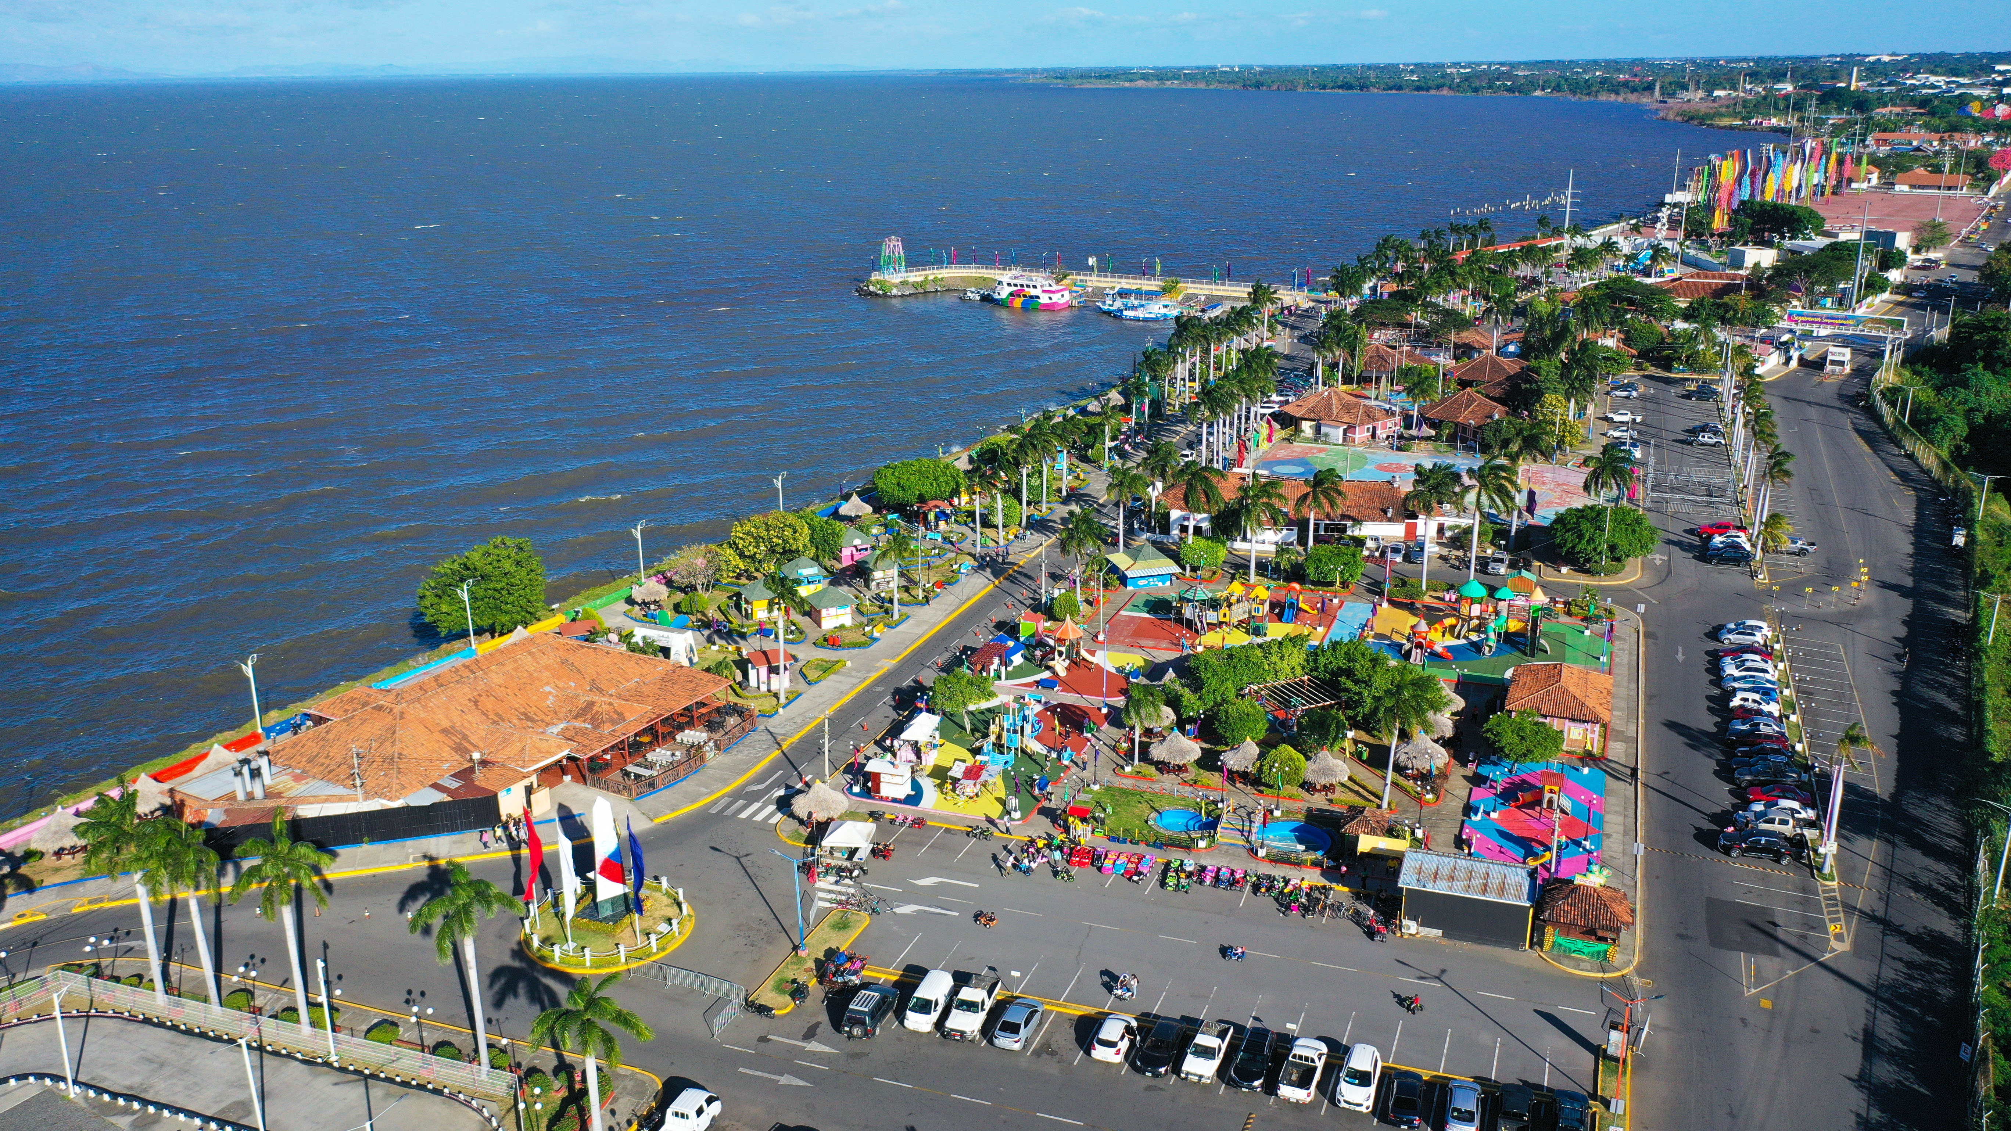






Slide 3
Horario Especial de Semana Santa 2025
Isla del Amor | Parque de la Alegría | Go Kart
Atención desde el jueves 17 al domingo 20 de abril. Horario de zarpes: 09:00 a.m., 11:00 a.m. y 03:00 p.m. Horarios de retornos: 03:30 p.m., 05:30 p.m. y 07:00 p.m. | Atención de miércoles a domingo a partir de las 03:00 p.m. | Atención de martes a domingo a partir de las 02:00 p.m.
Embarcación Momotombito | Bus Turístico
Atención desde el jueves 17 al domingo 20 de abril. Zarpes: 03:00 p.m., 05:00 p.m. y 06:30 p.m. | Recorridos desde el viernes 18 al domingo 20 de abril 2025.

Slide 4
Actividades Recreativas en Plaza de Colores en Semana Santa 2025
No. | Fecha | Actividad | Hora
1 | Domingo 13 | Espectáculo del Payaso Pipo con temática de Vacaciones de Verano | 07:00 p.m.
2 | Viernes 18 | Degustación de Almíbar | 05:00 p.m.
3 | Sábado 19 | Judea: Pasión, muerte y resurrección de Jesucristo | 05:00 p.m.

Slide 5
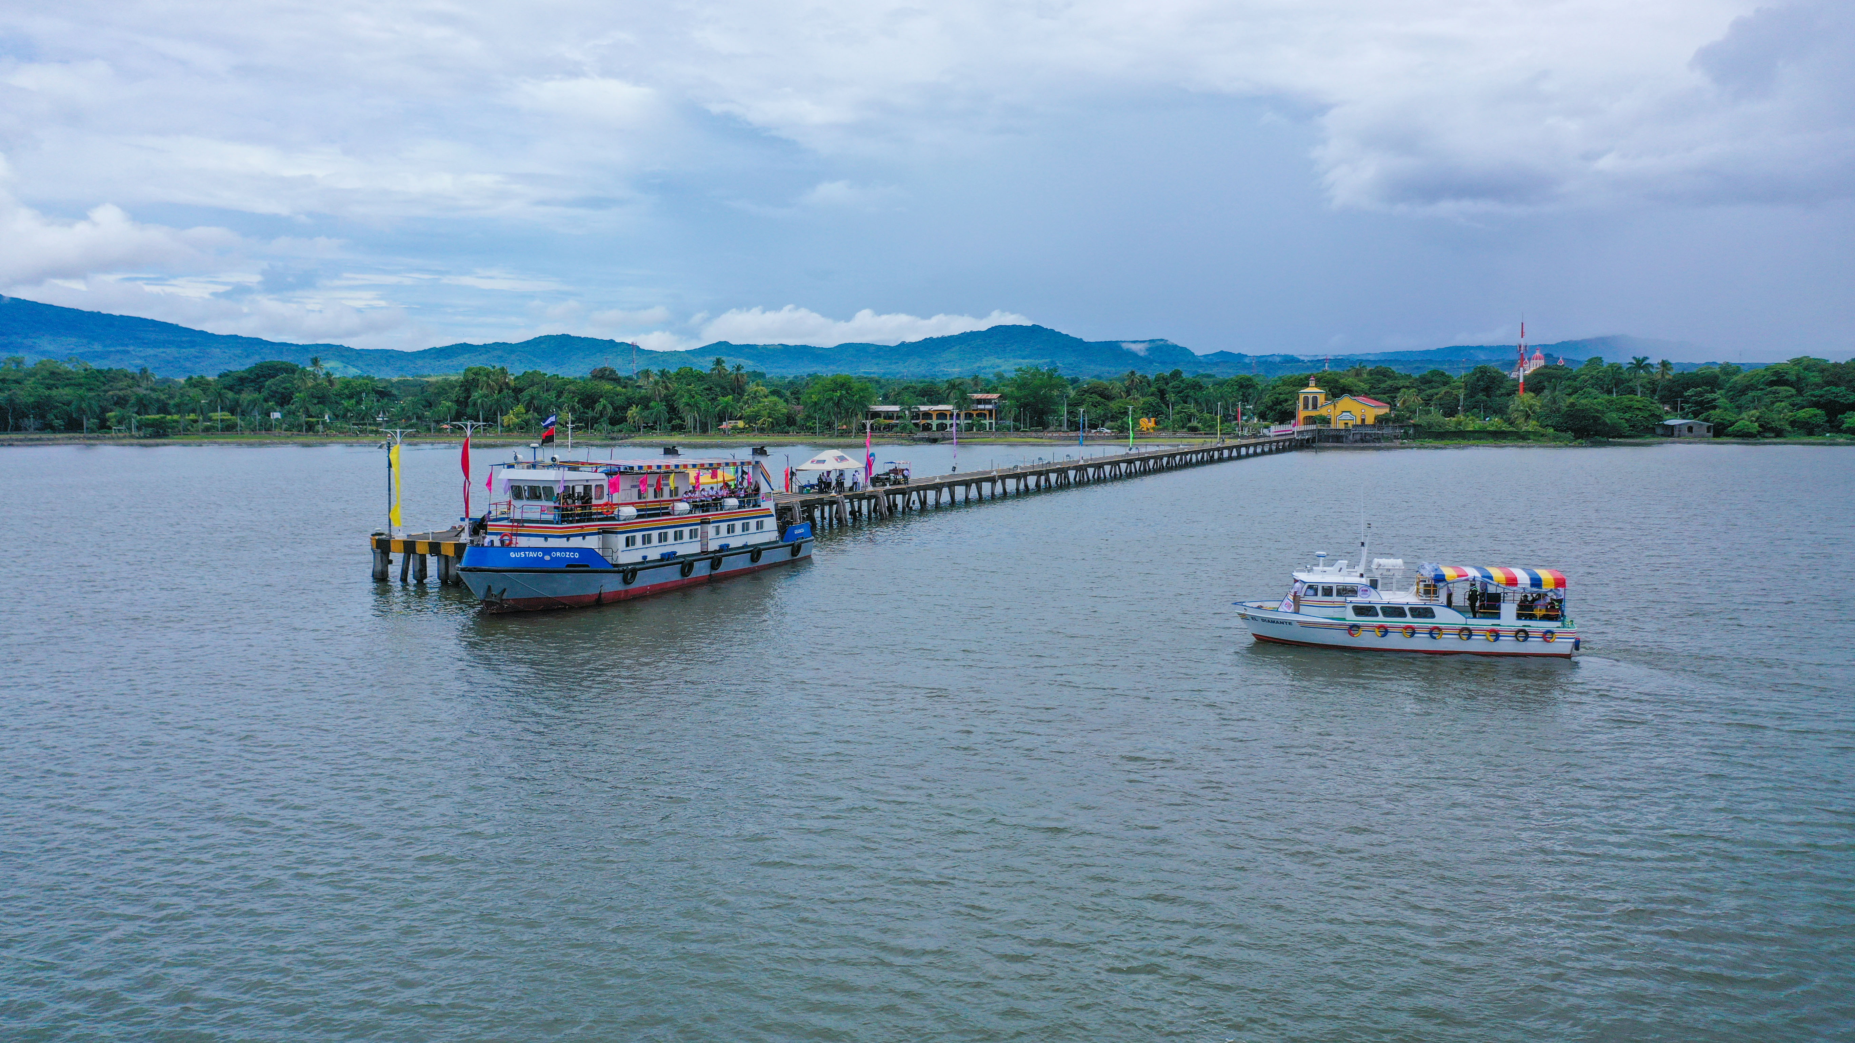

Slide 6
Horario Especial de Semana Santa 2025
Puerto Granada | Cruceros Familiares
Atención de lunes a domingo De 08:00 a.m. a 08:00 p.m. | En atención al verano se reactiva el primer zarpe en horario de las 11:00 a.m. Se atiende los días especiales de la Semana Santa de jueves a domingo.
Embarcaciones Rey del Cocibolca y La Gran Sultana – Terminal Las Brisas, San José del sur, Altagracia
Horario de lunes a domingo: Ruta San Jorge – Isla de Ometepe (San José del Sur, Altagracia) 09:30 a.m. – 11:30 a.m. – 05:00 p.m. – 06:30 p.m. Ruta Isla de Ometepe (San José del Sur, Altagracia) – San Jorge 07:30 a.m. – 08:30 a.m. – 03:20 p.m. – 04:30 p.m.

Slide 7
Actividades Recreativas en la Embarcación Gustavo Orozco en Semana Santa 2025
No. | Fecha | Actividad | Hora
1 | Domingo 13 | Cruceros familiares – Ruleta Regalona | 11:00 a.m. - 03:00 p.m.
2 | Jueves 17 | Cruceros familiares – Pinta caritas a bordo | 03:00 p.m.
3 | Viernes 18 | Cruceros familiares – Espectáculo de magia | 03:00 p.m.
4 | Sábado 19 y domingo 20 | Cruceros familiares – Dinámicas y premios | 11:00 a.m. - 03:00 p.m.

Slide 8
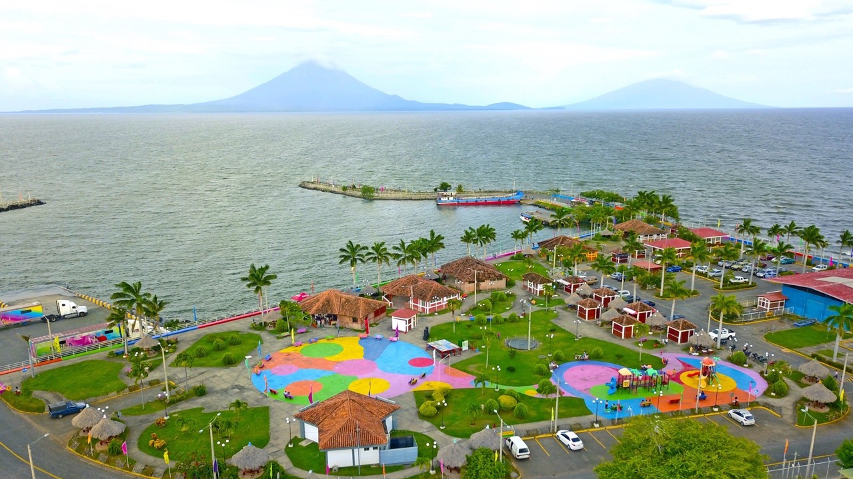

Slide 9
Actividades Recreativas de Semana Santa 2025
No. | Fecha | Actividad | Hora | Lugar
1 | Domingo 13 | Tobogán Acuático | 09:00 a.m. | Zona Acuática
2 | Jueves 17 | Festival Cevichero | 10:00 a.m. | Zona Acuática
3 | Viernes 18 | Degustación de Almíbar | 10:00 a.m. | Paseo Los Volcanes
4 | Sábado 19 | Feria Verano de Amor | 10:00 a.m. | Área de abordaje de embarcaciones
5 | Domingo 20 | Presentación y espectáculo de talentos Miss Chiquitita | 04:00 p.m. | Plaza de Colores

Slide 10
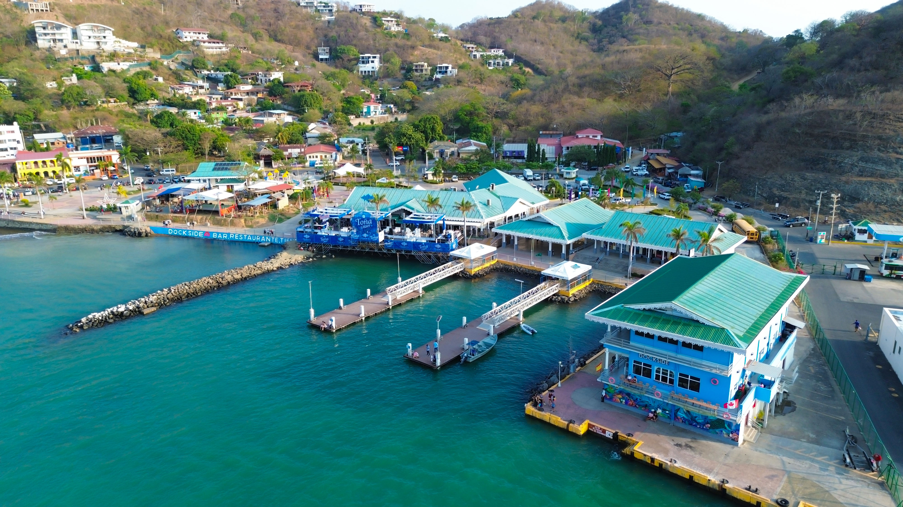


Slide 11
Actividades Recreativas en Plaza Las Palmeras en Semana Santa 2025
No. | Fecha | Actividad | Hora
1 | Sábado 12 | Fiesta de Espuma Infantil | 03:00 p.m.
2 | Viernes 18 | Summer Biker Fest | 12:00 m.d.
3 | Sábado 19 | Show Humorístico Infantil con payaso y pintacaritas | 04:00 p.m.
Horario Especial Semana Santa
Atención 24 horas de lunes a domingo

Slide 12
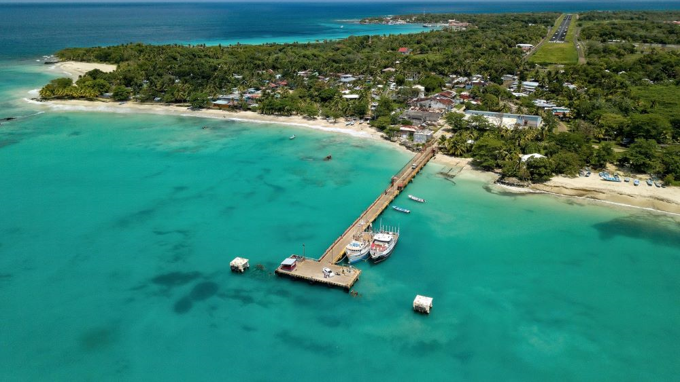

Slide 13
Itinerario Semana Santa 2025
Ruta turística en las Embarcaciones
Hilario Sánchez y Río Escondido
Bluefields – Corn Island |  |  |  | Corn Island – Bluefields
Días | Zarpe | Arribo
Días | Zarpe | Arribo |  | Días | Zarpe | Arribo
Viernes 11 | 07:00 a.m. | 12:00 m.d. |  | Sábado 12 | 08:00 a.m. | 01:00 p.m.
Sábado 12 | 09:00 a.m. | 03:00 p.m. |  | Domingo 13 | 09:00 a.m. | 02:00 p.m.
Lunes 14 | 07:00 a.m. | 12:00 m.d. |  | Martes 15 | 08:00 a.m. | 01:00 p.m.
Miércoles 16 | 09:00 a.m. | 03:00 p.m. |  | Jueves 17 | 09:00 a.m. | 02:00 p.m.
Viernes 18 | 07:00 a.m. | 12:00 p.m. |  | Sábado 19 | 08:00 a.m. | 01:00 p.m.
Sábado 19 | 09:00 a.m. | 02:00 p.m. |  | Domingo 20 | 09:00 a.m. | 02:00 p.m.
Lunes 21 | 07:00 a.m. | 12:00 m.d. |  | Martes 22 | 08:00 a.m. | 01:00 p.m.

Slide 14
La Empresa Portuaria Nacional con el compromiso de brindar a los visitantes un espacio de recreación sana, alegre y segura en los Puertos Turísticos durante la Semana Santa garantizará la realización de estas actividades promoviendo nuestras tradiciones y cultura.

